Slide 1
Desarrollo de proyectos line
Danna paola lopez

Slide 2
Planteamiento
Hay muchas empresas que para hacer sus productos dañan mucho el medio ambiente,además usan productos de mala calidad o dañinos,los cuales dañan mucho la piel.
Con mi producto quiero lograr que las personas puedan conseguir un producto de calidad o de un precio accesible,además mi proyecto será a base de frutas naturales,que además de cumplir su función ,tu rostro y piel no afectarán en nada.

Slide 3
La pregunta de investigación es¿Es posible hacer un delineador a base de frutas naturales y libre de químicos?

Slide 4
antesedentes
Los delineadores de ojos pueden ser una rutina diaria para algunos o muchas personas,pero¿Te has preguntado qué contiene este cosmético?
La mayoría de estos cosméticos en su elaboración contiene plomo y pigmentos

Slide 5
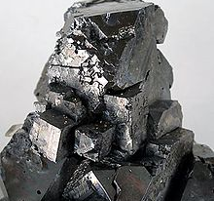
Dato
Se ha reportado que algunos cosméticos como labiales,sombras y delineadores contienen pinturas con plomo que entra en contacto directo con la piel y tejidos;en tal caso,el plomo de la piel a la sangre y se distribuye por todo el cuerpo causando diversos efectos nocivos como hipertensión,anemia y daño renal.

Slide 6
objetivos
El objetivo de mi proyecto es crear un delineador a base de productos naturales y libre de químicos que no afecten a tu piel y mas económico.
Con el propósito de implementar en este proyecto
Objetivos específicos
Buscar como se hace un delineador orgánico
Buscar o implementar los ingredientes para hacer mi delineador orgánico
Probarlo con personas
Ver la aceptación de ellas

Slide 7
Marco teorico
l maquillaje es la práctica de decorar la piel y otras partes visibles del cuerpo para resaltarlas o mejorar su aspecto. Por extensión, el término designa también los cosméticos que se emplean, tales como los lápices de labios y sombras de ojos
Liquido:
Un líquido es un estado de agregación de la materia en forma de fluido altamente incompresible formado por moléculas que están continuamente en movimiento, aunque no tanto como las que forman un gas.
Lápiz: Un lápiz o lapicero es un instrumento de escritura o de dibujo consistente en una mina o barrita de pigmento y encapsulado generalmente en un cilindro de madera fina, aunque también en envolturas plásticas, de papel y metal.
Pigmento: es un material que cambia el color de la luz que refleja o transmite como resultado de la absorción selectiva de la luz según su longitud de onda (que es el parámetro determinante del color). Este proceso físico es diferente a la fluorescencia, la fosforescencia y otras formas de luminiscencia, en las cuales el propio material emite luz.
Delineador: El delineador de ojos es un cosmético y maquillaje utilizado para definir el contorno de los ojos. Se aplica alrededor del mismo para crear una variedad de ilusiones estéticas. Aunque es utilizado principalmente por las mujeres, actualmente también lo utilizan algunos hombres, y varias marcas han comenzado a sacar a la venta productos exclusivos para ellos.
Organico: Órgano. En biología, un órgano (del latín "organum", que significa un instrumento o herramienta) es una colección de tejidos que estructuralmente forman una unidad funcional especializada para realizar una función determinada. Su corazón, los riñones y los pulmones son ejemplos de órganos.

Slide 8
metodologia
Lo que yo hare es implementar mi delineador usando productos naturales y enseñarles mi proceso de elaboración
Paso 1:lo primero que yo hice es ver instrcciones o videos para darme una idea de lo que hare
Paso 2:proporcionar las medidas que usare,algunos de los productos que elegi los descarte y use nuevos
Paso 3:coloque el aceite de risino
Paso 4:calente en baño maria la cera de abejas en movimientos envolventes por unos 8 minutos hasta que se derrita
Paso 5:le agregue aceite de risino a la cera de abejas y de ahí la vitamina E
Paso 6:le coloque mi pigmento

Slide 9
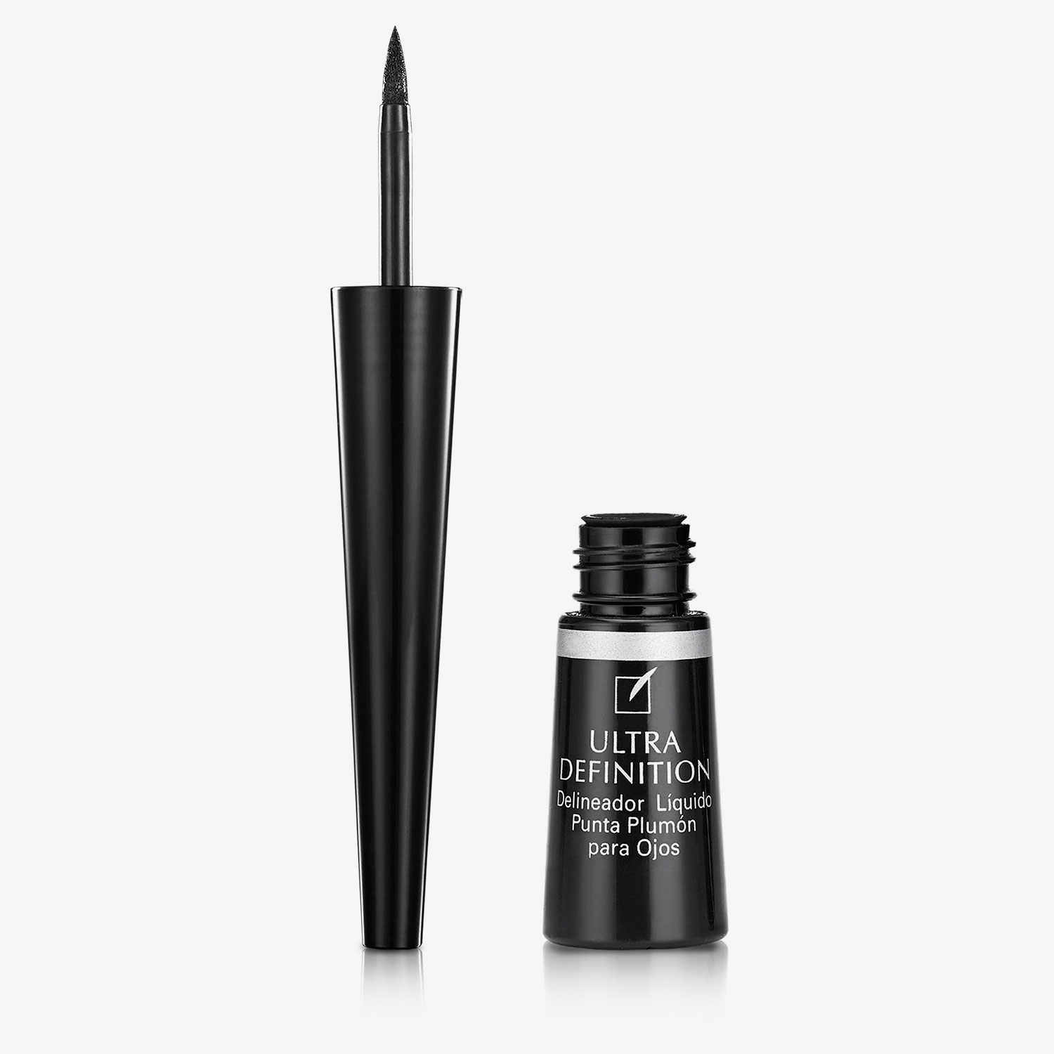
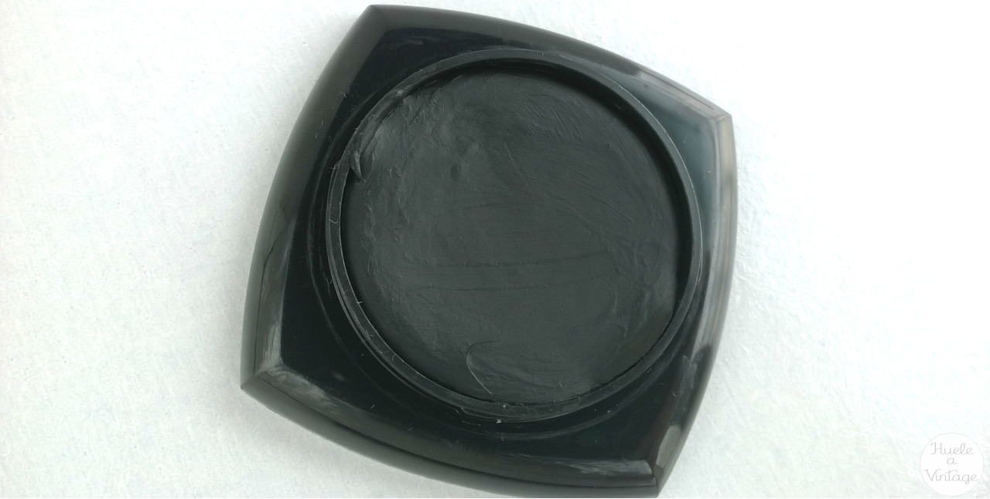
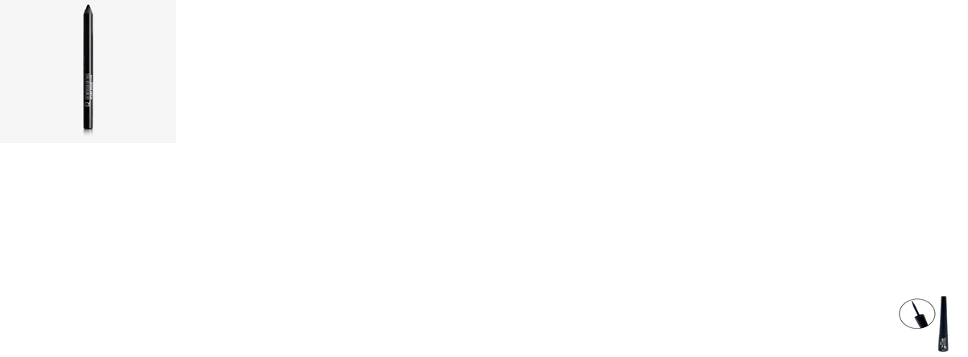
Analisis de resultados
Los ingredientes que use fueron
Aceite de ricino
Que es un aceite apto para todo tipo de piel y que la ayudara tambien a hidratarla,ademas contiene alto contenido de vitamina C
Cera de abejas naturale
Esto es lo que le dara consistencia a mi delineador
Vitamina C
Que ayudara a conservarlo
Almendras
Las almendras son las que le dara color a mi delineador,será un pigmento a estas yo las quemare y dara un color negro
Aceite de coco
Esos fueron los ingredientes que use al inicio
Los primeros resultados no fueron tan favorables por que no salio como esperaba,al intentarlo varias veces me salía diferente por que la mezcla era aveces muy espeza o muy dura
Las medidas eran exactas todas la veces,una de mis soluciones es cambiar las almendras por otro producto,al probarlo en mi piel era muy grasoso y el problema fue que le heche demasiasdo aceite de risino,en el sentido de olores la vitamina E sacaba un olor que mareaba mucho,no estaba segura como haría mi delineador si en lápiz,liquido o tipo acuarela

Slide 10
